Slide 1
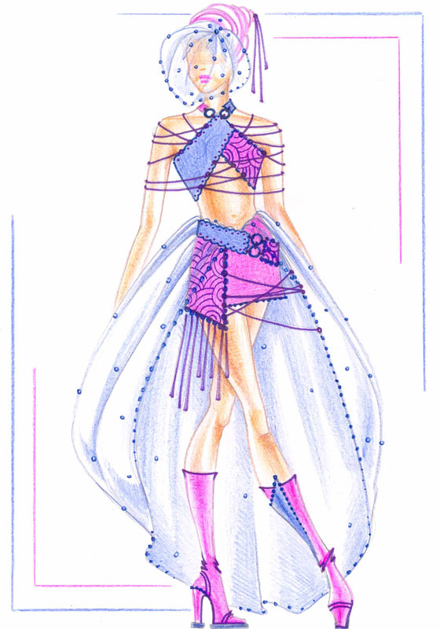
ТВОРЧЕСКИЙ
ПРОЕКТ

